Slide 1

স্বাগতম সবাইকে

Slide 2

শিক্ষক পরিচিতি
মোঃ জহীরুল ইসলাম
প্রভাষক-রসায়ন
সরকারি সিরাজউদ্দিন মেমোরিয়াল কলেজ
মোরেলগঞ্জ, বাগেরহাট
01919 607116
sumonjhahirul@gmail.com

Slide 3
শ
পাঠ পরিচিতি
বিষয়:- রসায়ন ১ম পত্র
অধ্যায়: রাসায়নিক পরিবর্তন
সময়ঃ ৫০ মিনিট
শ্রেণি:- একাদশ
শিক্ষার্থীর সংখ্যা- 80জন
উপস্থিত-30 জন

Slide 4
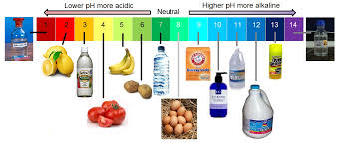
`ªe‡Yi pH

Slide 5
চিত্রটি লক্ষ্য কর
1mL
HCl
1(M)
পানি
100mL
pH=1 pH= 7
পরিবর্তিত pH= 2

Slide 6
চিত্রটি লক্ষ্য কর
1mL
NaOH
1(M)
পানি
100mL
pH=14 pH= 7
পরিবর্তিত pH= 12

Slide 7
HCl
1(M)
দ্রবন
NaOH
1(M)
pH এর মান পরিবর্তিত হয় না।

Slide 8
আজকের পাঠ
বাফার দ্রবন

Slide 9
আমরা যা শিখব
১। বাফার দ্রবন
২। বাফার দ্রবনের প্রকারভেদ
৩। বাফার দ্রবন প্রস্তুতি
৪। বাফার দ্রবনের ক্রিয়াকৌশল

Slide 10
বাফার দ্রবন
যেসব দ্রবনে বাইরে থেকে সামান্য পরিমানে এসিড বা ক্ষারক যোগ করলেও দ্রবনের pH এর মান প্রায় অপরিবর্তিত থাকে, তাদের বাফার দ্রবন বলে।

Slide 11

বাফার দ্রবনের প্রকারভেদ
মানের উপর ভিত্তি করে বাফার দ্রবনগুলোকে দুটি শ্রেণিতে ভাগ করা হয়।
বাফার দ্রবন
অম্লীয় বাফার
ক্ষারীয় বাফার

Slide 12
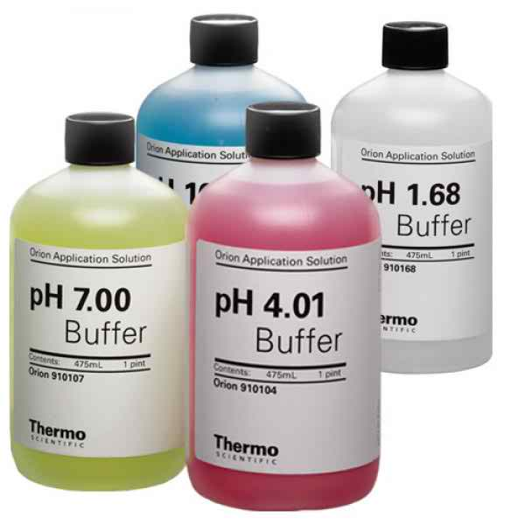
ছবিটি দেখ
অম্লীয় বাফার

Slide 13
অম্লীয় বাফার
যেসব বাফার দ্রবনের pH এর মান 7 এর কম তাদের অম্লীয় বাফার বলে।
দূর্বল এসিড এবং তীব্র ক্ষারের সাথে ঐ এসিডের লবনের দ্রবন মিশ্রিত করে । যেমন-
CH₃ COOH এবং CH₃COONa এর দ্রবণ একটি বাফার দ্রবণ।
CH₃ COOH+ NaOH = CH₃COONa + H₂O

Slide 14
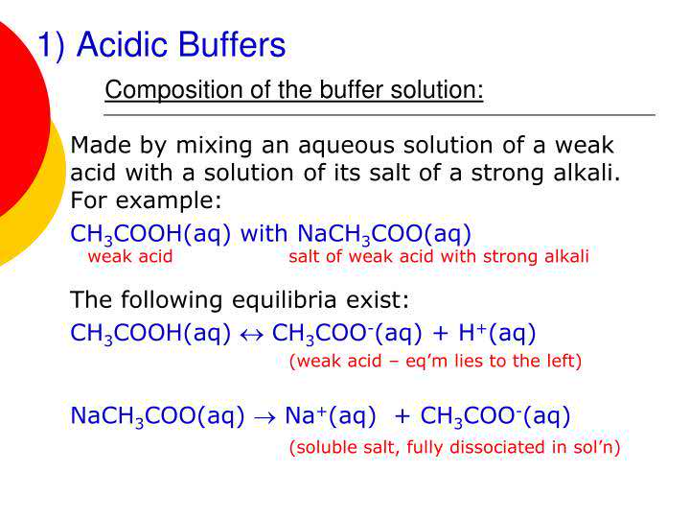

Slide 15

ক্ষারীয় বাফার
যেসব বাফার দ্রবনের pH এর মান 7 এর অধিক তাদের ক্ষারীয় বাফার বলে।
মৃদু ক্ষার এবং ঐ ক্ষারের সাথে একটি তীব্র এসিডের বিক্রিয়ায় উৎপন্ন লবনের দ্রবন মিশ্রিত করে । যেমন-
NH₄OHএবং NH₄Cl এর দ্রবণ একটি বাফার দ্রবণ।
NH₄OH+ HCl = NH₄Cl + H₂O

Slide 16
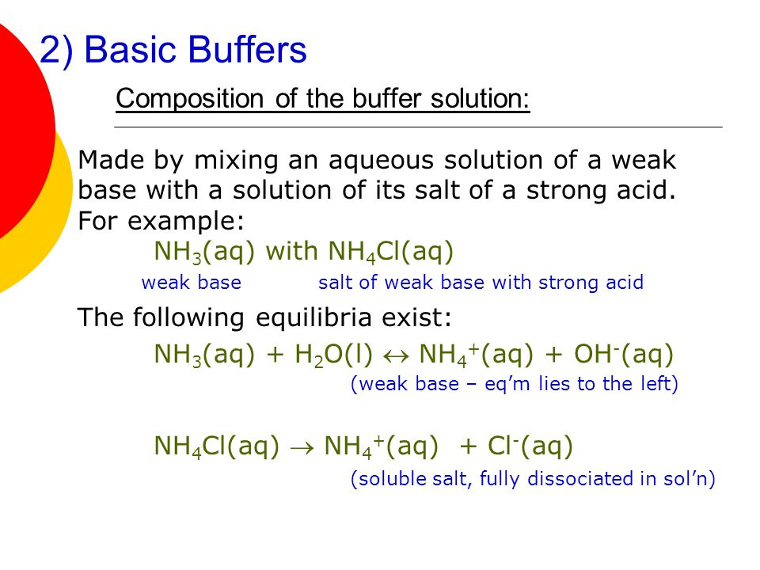

Slide 17
একক কাজ
CH₃COOH, NH₄OH, H₂CO₄ ইত্যাদি অম্ল ও ক্ষারের জন্য বাফার দ্রবণ প্রস্তুতিতে অপর লবণগুলোর নাম কি?

Slide 18
বাফার ক্রিয়া কৌশল
বাফার ক্রিয়া
যে কৌশলের মাধ্যমে কোনো বাফার দ্রবণ সীমিত পরিমাণ এসিড বা ক্ষারকের দ্বারা pH পরিবর্তনের ক্রিয়াকে নিয়ন্ত্রন করে দ্রবনের pH মান স্থির রাখে তাকে বাফার ক্রিয়া বলে।

Slide 19
বাফার ক্রিয়া কৌশল
বাফার ক্রিয়া কৌশল
অম্লীয় বাফার দ্রবনের ক্রিয়া কৌশল
ক্ষারীয় বাফার দ্রবনের ক্রিয়া কৌশল

Slide 20
অম্লীয় বাফার দ্রবনের ক্রিয়া কৌশল
CH₃-COOH এবং CH₃COONa দ্বারা তৈরি একটি বাফার দ্রবন। বাফার দ্রবনটিতে CH₃-COOH আংশিক আয়নিত অবস্থায় এবং CH₃COONa সম্পূর্ণ আয়নিত অবস্থায় থাকে এবং সাম্যাবস্থায় H⁺ , CH₃-COO⁻ এবং Na⁺ উপস্থিত থাকবে যা দ্রবনের উপাদান CH₃-COOH এবং CH₃COONa হতে উৎপন্ন।

Slide 21
দলীয় কাজ
ক গ্রুপ অম্লীয় বাফার ও ক্ষারীয় বাফার দ্রবণের
প্রস্তুতি ব্যাখ্যা কর।
খ গ্রুপ একটি অম্লীয় বাফার দ্রবণের ক্রিয়া কৌশল
ব্যাখ্যা কর।

Slide 22
মূল্যায়ন
বাফার দ্রবণ কাকে বলে?
বাফার দ্রবণ কত প্রকার ও কি কি?
অম্লীয় বাফার দ্রবণ কিভাবে প্রস্তুত করা যায়?
বাফার দ্রবণ pH নিয়ন্ত্রন করে- ব্যাখ্যা কর।

Slide 23
বাড়ির কাজ
NH₄OH ও NH₄Cl এর সমন্বয়ে গঠিত বাফার দ্রবনের ক্রিয়া কৌশল ব্যাখ্যা কর।

Slide 24
আগামী ক্লাসের পাঠ
মানুষের রক্তে pH এর গুরুত্ব

Slide 25
সহায়ক বই
রসায়ন ১ম পত্র - মাহবুব হাসান লিংকন
রসায়ন ১ম পত্র – ড. মোহাম্মদ জয়নাল আবেদীন
রসায়ন ১ম পত্র – ড. মোঃ মনিমুল হক

Slide 26
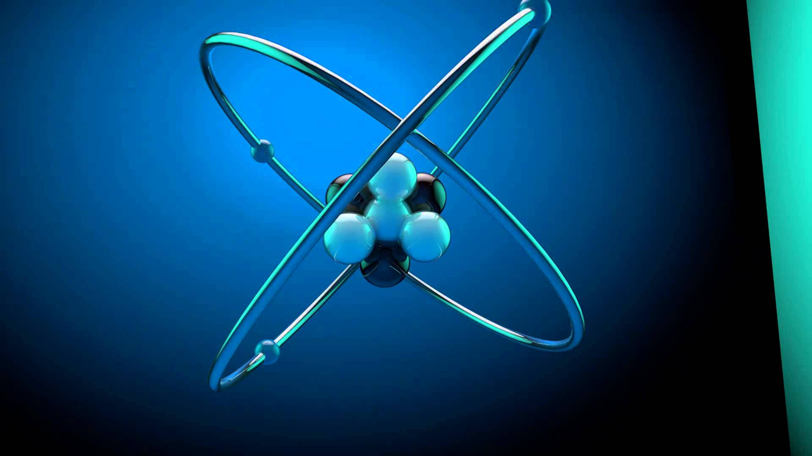
সবাইকে আন্তরিক ধন্যবাদ

